Slide 1
保護自己，尊重別人

Slide 2
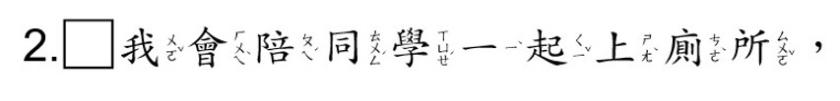
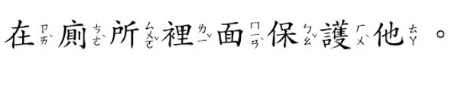
保護自己，尊重別人

Slide 3
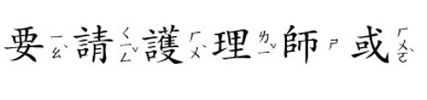

保護自己，尊重別人

Slide 4
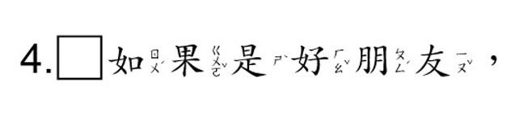

保護自己，尊重別人

Slide 5


保護自己，尊重別人

Slide 6
保護自己，尊重別人
O

Slide 7
保護自己，尊重別人
X

Slide 8
保護自己，尊重別人
O

Slide 9
保護自己，尊重別人
X

Slide 10
保護自己，尊重別人
O

